Slide 1
La récursivité

Slide 2
La récursivité
Une fonction récursive est une fonction qui s'appelle elle-même.
La récursivité consiste à remplacer une boucle par un appel à la fonction elle-même.

Slide 3
La récursivité
Une fonction récursive est une fonction qui s'appelle elle-même.
Deux notions très proche :
Mathématiques : récurrence
Informatique : récursivité

Slide 4
Exemple la factorielle
la formule de calcul de la factorielle d’un nombre n s’écrit :
N ! = 1 x 2 x 3 x … x n
0 !=1
n ! = n x (n-1) !
fact(3) = ? 3 * fact(3-1)
3 * fact(2) = ? 2 * fact(2-1)
3 * 2 * fact(1) = ? 1 * fact(1-1)
3 * 2 * 1 * fact(0) = ?
3 * 2 * 1 * 1 = 6
Point d'arrêt

Slide 5
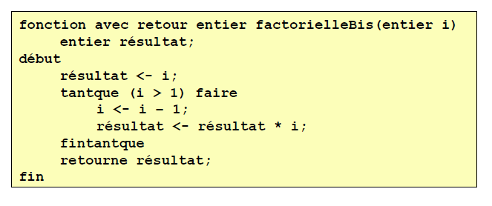
Exemple la factorielle

Slide 6
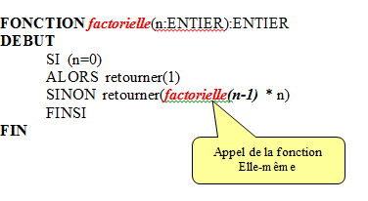
Exemple la factorielle

Slide 7
Condition d'arrêt
Puisqu'une fonction récursive s'appelle elle-même, il est impératif qu'on prévoit une condition d'arrêt à la récursion, sinon le programme ne s'arrête jamais!
On doit toujours tester en premier la condition d'arrêt, et ensuite, si la condition n'est pas vérifiée, lancer un appel récursif.

Slide 8
Condition d'arrêt
Fonction récursive(paramètres):type_retour
DEBUT
SI (TEST_D'ARRET)
ALORS
instructions du point d'arrêt
SINON
retourner (récursive(paramètres changés))
FINSI
FIN
Point d'arrêt
appel récursif

Slide 9
La récursivité
Avantages :
Elle permet de rendre un algorithme plus lisible et plus court.
Un gain de temps d’éxecution .
Les langages de programmation permettent pour la plupart la programmation
récursive, mais ce n'est pas le cas de certains langages anciens (COBOL,FORTRAN, BASIC, ...).

Slide 10
La récursivité
Exercice 1:
On veut écrire une fonction récursive qui calcul la somme de 1 à n entier donnée.
Exemple : pour N =5 → Somme = 5+4+3+2+1

Slide 11
La récursivité
Fonction somme(n : entier):entier
DEBUT
SI (n=0)
ALORS retourner (0)
SINON retourner (n + somme(n-1))
FINSI
FIN

Slide 12
La récursivité
Exercice 2 :
Nous appelons "palindrome" un mot ou une phrase qui se lit de la même façon dans les deux sens (de gauche à droite et de droite à gauche).
Exemples : radar, rotor, été, Anna,
1- écrire une fonction itérative qui permet de dire si ce mot est un Palindrome ou non
2- donner une autre solution en utilisant la récursivité

Slide 13
SOLUTION ITERATIVE
Fonction Palindrome(T: tab[1..n]: caractère): booléen
Variable : i : entier
résultat : booléen
DEBUT
résultat ← Vrai
POUR i ← 1 A n Faire
Si(T[i] <> T[n+1-i]) Alors
résultat := Faux
i := n + 1
FINSI
FIN POUR
Retourner résultat
FIN

Slide 14
SOLUTION RÉCURSIVE
FONCTION Palindrome (ch : chaine de caractère) : Booléen
DEBUT
SI (taille(ch) = 0 ou taille(ch) =1)
ALORS
retourner (VRAI)
SINON SI (ch[1] = ch[taille(ch) ]
ALORS
palindrome( sous_chaine(ch , 2 , taille(ch)-1)
SINON
Retourner (FAUX)
FINSI
FINSI
FIN

